Slide 1

Организация проведения государственной итоговой аттестации выпускников 11 классов Череповце в 2020 году
Докладчик: Клейнер Светлана Валериевна, заместитель начальника ООиДО
Дата: 05.02.2020

Slide 2
НОРМАТИВНОЕ ПРАВОВОЕ ОБЕСПЕЧЕНИЕ
Порядок проведения государственной итоговой аттестации по образовательным программам среднего общего образования, утвержденный приказом Минпросвещения РФ и Рособрнадзора от 07.11.2018 № 190/1512;
Единое расписание и продолжительность проведения ЕГЭ по каждому учебному предмету, требования к использованию средств обучения и воспитания при его проведении в 2020 году, утвержденное приказом Минпросвещения РФ и Рособрнадзора от 14.11.2019 № 609/1559;
Порядок заполнения, учета и выдачи аттестатов об основном общем и среднем общем образовании и их дубликатов, утвержденный приказом Министерства образования и науки Российской Федерации от 14.02.2014 № 115 (изменения от 17.12.2018);
Порядок аккредитации граждан в качестве общественных наблюдателей при проведении ГИА по образовательным программам основного общего и среднего общего образования, всероссийской олимпиады школьников, утвержденный приказом Минобрнауки России от 28.06.2013 № 491(изменения от 06.04.2017);
Приказ Федеральной службы по надзору в сфере образования и науки от 26.04.2019 № 876 "Об определении минимального количества баллов ЕГЭ, подтверждающего освоение образовательной программы среднего общего образования, и минимального количества баллов ЕГЭ, необходимого для поступления в образовательные организации высшего образования на обучение по программам бакалавриата и программам специалитета"
План мероприятий («дорожная карта») по организации и проведению государственной итоговой аттестации по образовательным программам основного общего и среднего общего образования в Вологодской области в 2019-2020 учебном году, утвержденный приказом Департамента образования области от 29.08.2019 № 1355
План мероприятий («дорожная карта») по организации и проведению государственной итоговой аттестации по образовательным программам основного общего и среднего общего образования в г. Череповце в 2019-2020 учебном году, утвержденный приказом управления образования от 23.09.2019 № 1266
2

Slide 3
ГИА-11 в 2020 году
Количество экзаменов
Порядок, п. 8
Обязательные экзамены – русский язык и математика
Экзамены по другим предметам - литература, физика, химия, биология, информатика и ИКТ, география, обществознание, история, иностранные языки (английский, немецкий, французский, испанский и китайский) – на добровольной основе
Формы экзаменов
Порядок, п. 7
Единый государственный экзамен (ЕГЭ) с использованием контрольных измерительных материалов, представляющих собой комплексы заданий стандартизированной формы.
Государственный выпускной экзамен (ГВЭ) с использованием текстов, тем, заданий, билетов.
Эти же формы для пересдачи экзамена при неудовлетворительном результате по одному из обязательных предметов.
Порядок, п. 44
Сроки проведения экзаменов
Для проведения ГИА на территории Российской Федерации и за ее пределами устанавливаются сроки и продолжительность проведения экзаменов по каждому учебному предмету - единое расписание ЕГЭ, ГВЭ.
3

Slide 4
ГИА-11 в 2020 году
Правила поведения участников ГИА-11
В день проведения экзамена в ППЭ участникам экзамена запрещается иметь при себе средства связи, электронно-вычислительную технику, фото-, аудио- и видеоаппаратуру, справочные материалы, письменные заметки и иные средства хранения и передачи информации; выносить из аудиторий и ППЭ экзаменационные материалы на бумажном или электронном носителях, фотографировать экзаменационные материалы.
Лица, допустившие нарушение Порядка, удаляются с экзамена
В случае если участник ГИА по состоянию здоровья или другим объективным причинам не может завершить выполнение экзаменационной работы, он досрочно покидает аудиторию. При этом организаторы сопровождают участника ГИА к медицинскому работнику и приглашают члена ГЭК. При согласии участника ГИА досрочно завершить экзамен член ГЭК и медицинский работник составляют акт о досрочном завершении экзамена по объективным причинам. Организатор ставит в соответствующем поле бланка участника ГИА необходимую отметку.
Акты об удалении с экзамена и о досрочном завершении экзамена по объективным причинам составляются в двух экземплярах. Первый экземпляр акта выдается лицу, нарушившему Порядок, или лицу, досрочно завершившему экзамен по объективным причинам, второй экземпляр тот же день направляется в ГЭК.
4

Slide 5
В СООТВЕТСТВИИ С ПОРЯДКОМ ПРОВЕДЕНИЯ ГИА
- в пунктах должно быть не менее 15 участников ГИА (п.55);
- в каждой аудитории должно присутствовать не более 25 участников ГИА (п.55);
- при входе в ППЭ устанавливаются стационарные металлоискатели и (или) организуется место проведения уполномоченными лицами работ с использованием переносных металлоискателей (п.56).
- допуск участников экзамена в ППЭ осуществляется при наличии у них документов, удостоверяющих личность, и при наличии их в списках распределения в данный ППЭ. Проверка указанных документов, установление соответствия личности представленным документам, проверка наличия лиц в списках распределения в данный ППЭ осуществляется при входе в ППЭ сотрудниками, осуществляющими охрану правопорядка, и (или) сотрудниками органов внутренних дел (полиции) совместно с организаторами (п.61).
5

Slide 6
В СООТВЕТСТВИИ С ПОРЯДКОМ ПРОВЕДЕНИЯ ГИА
Заявление для участия в ГИА-11 подается в организацию, осуществляющую образовательную деятельность
до 1 февраля
После 1 февраля заявление об участии в ЕГЭ обучающихся, выпускников прошлых лет принимается по решению ГЭК только при наличии у заявителя уважительных причин (болезни или иных обстоятельств, подтвержденных документально) не позднее чем за две недели до начала экзаменов (п.11 Порядка).
Выпускники образовательных организаций прошлых лет подают заявления на участие в ЕГЭ в МАОУ "Средняя общеобразовательная школа № 6" (адрес: г. Череповец, ул. Металлургов, 19, тел.: (8202) 57-36-02, 57-36-03.
6

Slide 7
НОВОВВЕДЕНИЯ В ПРОЦЕДУРЕ ПРОВЕДЕНИЯ ГИА-11
Технология передачи экзаменационных материалов по сети «Интернет», печать в аудиториях проведения полного пакета ЭМ, сканирование в аудитории проведения и передача работ в РЦОИ по защищенным каналам связи
Один уровень по математике для сдачи; выбор уровня при пересдаче
ВПЛ и СПО сдают ЕГЭ по математике
только профильного уровня
Предоставление копии рекомендаций ПМПК ребенку-инвалиду
В 2020 году все аудитории (100%) будут укомплектованы он-лайн видеонаблюдением
7
Notes:
В 2019 году: использование технологии передачи экзаменационных материалов ЕГЭ по информационно-коммуникационной сети «Интернет» в ППЭ.
Все аудитории буду обеспечены печатающей аппаратурой для подготовки комплектов билетов и дополнительных материалов к ним. До самого начала экзамена никто не будет знать, какие КИМы выбраны в качестве экзаменационных, то есть новшество значительно повысит объективность экзаменации.

Slide 8
ПУНКТЫ ПРОВЕДЕНИЯ ГИА-11
В 2020 году ГИА в форме ЕГЭ в г.Череповце будет организована для 1569 обучающихся общеобразовательных школ и 295 ВПЛ.
№ п/п | Наименование ППЭ
1 | МАОУ "Средняя общеобразовательная школа № 2"
2 | МАОУ "Средняя общеобразовательная школа № 6"
3 | МАОУ "Средняя общеобразовательная школа № 7"
4 | МАОУ " Средняя общеобразовательная школа № 9 с углубленным изучением отдельных предметов"
5 | МАОУ «Образовательный центр № 11"
6 | МАОУ «Центр образования № 12"
7 | МАОУ "Средняя общеобразовательная школа № 14"
8 | МАОУ "Средняя общеобразовательная школа № 25"
9 | МАОУ "Средняя общеобразовательная школа № 26 с углубленным изучением отдельных предметов"
8
Notes:
В 2019 году ГИА в форме ЕГЭ в г.Череповце будет организована для 1519 обучающихся общеобразовательных школ и 315 выпускников прошлых лет. Пункты проведения ЕГЭ будут открыты на базе 9 общеобразовательных учреждений

Slide 9



ОРГАНИЗАЦИЯ ГИА-11 ДЛЯ ВЫПУСКНИКОВ С ОВЗ
(п.п. 11, 53 Порядка)
В приложении к заявлению на участие в ГИА участник указывает, необходимы ли ему дополнительные условия и если да, то какие
В 2020 году:
- 10 участников с ОВЗ заявились для прохождения ГИА в форме ЕГЭ и ГВЭ
Дополнительные условия для всех участников с ОВЗ
Отдельная аудитория на территории пункта проведения экзамена (ППЭ)
Увеличение продолжительности экзамена на 1,5 часа
Перерывы на прием пищи и для медико-профилактических процедур
Дополнительные условия для участников с ОВЗ по виду заболевания
Другие заболевания
5 человек
Слепые и слабовидящие
1 человек
Глухие и слабослышащие
0 человек
С нарушениями опорно-двигательного аппарата
4 человека
Предоставление дополнительных условий кроме общих для всех участников с ОВЗ не предусмотрено
9

Slide 10
ПЕРИОДЫ ГИА в 2020 году
(п.44 Порядка)
ЕГЭ и ГВЭ-11
Досрочный период 20 марта – 13 апреля
- обучающиеся образовательных организаций;
- выпускники прошлых лет.
Основной период 25 мая – 29 июня
- обучающиеся образовательных организаций;
- выпускники прошлых лет (резервные дни – июнь).
Дополнительный период 4 сентября – 22 сентября
(русский язык и математика)
- обучающиеся, не прошедшие ГИА в основные сроки, а также получившие неудовлетворительные результаты.
10
Notes:
Единое расписание и продолжительность проведения ЕГЭ по каждому учебному предмету, требования к использованию средств обучения и воспитания при его проведении в 2020 году, утвержденное приказом Минпросвещения РФ и Рособрнадзора от 14.11.2019 № 609/1559;

Slide 11
В СООТВЕТСТВИИ С ПОРЯДКОМ ПРОВЕДЕНИЯ ГИА
Выпускники школ для подтверждения освоения образовательной программы среднего общего образования и получения аттестата о среднем общем образовании обязаны набрать по двум обязательным предметам – русскому языку и математике – количество баллов не ниже минимального.
В случае если выпускник получил на государственной итоговой аттестации неудовлетворительный результат по одному из обязательных общеобразовательных предметов (русский язык или математика), он допускается повторно к ГИА по данному предмету в текущем году в дополнительные сроки (п. 51 Порядка).
Обучающимся, не прошедшим ГИА или получившим на ГИА неудовлетворительные результаты более чем по одному обязательному учебному предмету, либо получившим повторно неудовлетворительный результат по одному из этих предметов на ГИА в дополнительные сроки, предоставляется право пройти ГИА по соответствующим учебным предметам не ранее 1 сентября текущего года (п. 92 Порядка).
11

Slide 12
В СООТВЕТСТВИИ С ПОРЯДКОМ ПРОВЕДЕНИЯ ГИА
В соответствии с Приказом Федеральной службы по надзору в сфере образования и науки от 26.04.2019 № 876 "Об определении минимального количества баллов ЕГЭ, подтверждающего освоение образовательной программы среднего общего образования, и минимального количества баллов ЕГЭ, необходимого для поступления в образовательные организации высшего образования на обучение по программам бакалавриата и программам специалитета"
Минимальное количество баллов ЕГЭ по стобалльной шкале, необходимое для поступления на обучение по программам бакалавриата и программам специалитета:
Русский язык - 36 баллов
Математика - 27 баллов
Физика - 36 баллов
Химия - 36 баллов
Биология - 36 баллов
История - 32 балла
Литература - 32 балла
Обществознание - 42 балла
География - 37 баллов
Информатика и ИКТ - 40 баллов
Иностранные языки - 22 балла
12

Slide 13
В СООТВЕТСТВИИ С ПОРЯДКОМ ПРОВЕДЕНИЯ ГИА
Минимальное количество баллов ЕГЭ по стобалльной шкале, подтверждающее освоение образовательной программы среднего общего образования, по русскому языку и математике:
Русский язык - 24 балла;
Математика профильного уровня - 27 баллов;
или
Математика базового уровня - 3 балла (удовлетворительно).
Приказ Министерства просвещения РФ от 17.12. 2018 № 315 "О внесении изменений в Порядок заполнения, учета и выдачи аттестатов об основном общем и среднем общем образовании и их дубликатов, утвержденный приказом Министерства образования и науки Российской Федерации от 14.02.2014 № 115"
Аттестат о среднем общем образовании с отличием и приложение к нему выдаются выпускникам 11 (12) класса, завершившим обучение по образовательным программам среднего общего образования, имеющим итоговые отметки "отлично" по всем учебным предметам учебного плана, изучавшимся на уровне среднего общего образования, успешно прошедшим ГИА (без учета результатов, полученных при прохождении повторной государственной итоговой аттестации) и набравшим:
не менее 70 баллов на ЕГЭ соответственно по русскому языку и математике профильного уровня или 5 баллов на ЕГЭ по математике базового уровня.
13

Slide 14
ПРОДОЛЖИТЕЛЬНОСТЬ ЕГЭ ПО ПРЕДМЕТАМ
Название предмета | Продолжительность
Математика (ПУ), физика, литература, информатика и ИКТ, обществознание, история | 3 часа 55 минут (235 минут)
Русский язык, химия, биология | 3 часа 30 минут (210 минут)
Математике (БУ), география, иностранные языки | 3 часа (180 минут)
Иностранные языки (раздел говорение) | 15 минут
Согласно п. 53 Порядка проведения ГИА, продолжительность экзамена для участника ЕГЭ с ограниченными возможностями здоровья увеличивается на 1,5 часа (ЕГЭ по иностранным языкам (раздел "Говорение" - на 30 минут).
14

Slide 15
СРОКИ ДЕЙСТВИЯ РЕЗУЛЬТАТОВ ЕГЭ
С 2014 года не предусмотрена выдача свидетельств о результатах ЕГЭ.
Результаты ЕГЭ при приеме на обучение по программам бакалавриата и программам специалитета действительны 4 года, следующих за годом получения таких результатов.
Ст.70 Федерального закона от 29.12.2012 № 273-ФЗ
"Об образовании в Российской Федерации"
15
Notes:
для поступления в образовательные организации высшего образования

Slide 16

ПОЛУЧЕНИЕ РЕЗУЛЬТАТОВ ЕГЭ
www.check.ege.ru
сайт
www.gosuslugi.ru
выпускникам необходимо зарегистрироваться
на портале госуслуг и получить подтвержденную учетную запись
Ф И О
паспортные данные
регион
ОБЯЗАТЕЛЬНЫЕ
УСЛОВИЯ
АВТОРИЗАЦИИ
16

Slide 17
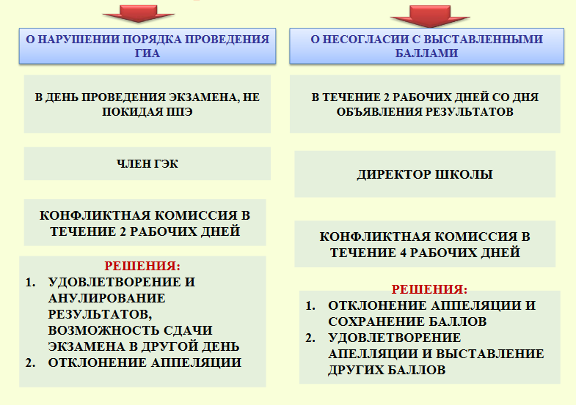
ПОРЯДОК ПОДАЧИ АПЕЛЛЯЦИЙ
17

Slide 18


РАБОТА КОНФЛИКТНОЙ КОМИССИ ГИА-11
Апелляции о несогласии с выставленными баллами
9 заседаний
12 предметов
Конфликтная комиссия (13 человек) Удовлетворить: 15 апелляции
(7 - балла; 3 - балла; 5 – технические ошибки) Отклонить: 65 апелляции
Общественные
наблюдатели
Эксперты
О нарушении установленного Порядка проведения ГИА в 2019 году в г. Череповце апелляций не было подано
18

Slide 19
НАРУШЕНИЯ УЧАСТНИКАМИ ГИА В 2018, 2019 Г.Г.
2019 год - за нарушение Порядка проведения ГИА удалено 1 участник ГИА (в 2017 году – 2 участника , в 2016 году – 4 участника, в 2018 году – 2 участника)
1 участник - экзамен по биологии- наличие справочных материалов
ВПЕРВЫЕ!!! Аннулирование результатов ЕГЭ по математике профильного уровня после просмотра записи с камер видеонаблюдения
наличие справочных материалов
4 участника - ГВЭ по русскому языку – несамостоятельное написание экзаменационной работы
Результаты участников по данным предметам аннулированы без права повторной сдачи в 2018 году
19

Slide 20
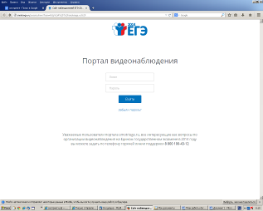
ОСОБЕННОСТИ ОРГАНИЗАЦИИ ГИА-11 в 2020 году
Общественное наблюдение - гарант честности и прозрачности ЕГЭ на всех этапах его проведения (в г. Череповце в 2018 году было заявлено 218 ОН,
в 2019 году - 145 ОН):
в пунктах проведения экзамена
при рассмотрении апелляций по вопросам нарушения установленного порядка проведения ЕГЭ и при рассмотрении апелляций о несогласии с выставленными баллами ЕГЭ
при проверке экзаменационных работ участников ЕГЭ
в региональном центре обработки информации
Веб-портал СМОТРИЕГЭ.РФ – 94 общественный наблюдатель Вологодской области (61- в 2018 г.)
Федеральные инспекторы. В Вологодской области инспектор, направленный Рособрнадзором, осуществлял контроль на всех этапах ЕГЭ
20

Slide 21
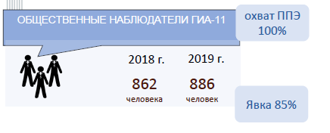
ОБЩЕСТВЕННОЕ НАБЛЮДЕНИЕ
ОНЛАЙН-НАБЛЮДЕНИЕ
Общественный наблюдатель может свободно перемещаться по ППЭ. При этом в одной аудитории ППЭ находится не более одного общественного наблюдателя.
ЗАДАЧА: достижение 100% охвата ППЭ ОН, обеспечение 100% явки в ППЭ
21

Slide 22

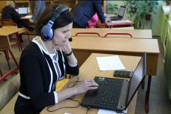
ВСЕРОССИЙСКАЯ АКЦИЯ «ЕДИНЫЙ ДЕНЬ СДАЧИ ЕГЭ РОДИТЕЛЯМИ
Формирование позитивного общественного мнения, обеспечение открытости и гласности процедуры проведения ЕГЭ
Задача
В г. Череповце в 2020 году «Единый день сдачи ЕГЭ родителями» планируется провести по истории
в феврале 2020 года
Участники экзамена:
представители общественных организаций
представители органов власти
ППЭ
МАОУ «ОЦ №11»
представители
СМИ
представители Череповецкой городской Думы
представители родительской общественности
22

Slide 23



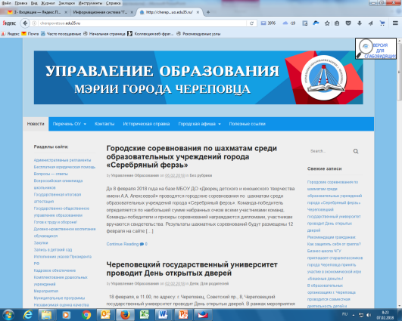
ИНФОРМАЦИОННОЕ СОПРОВОЖДЛЕНИЕ ГИА
Сайт «ГИА в Вологодской области»
www.ege35.edu35.ru
Сайт Департамента образования области
http://depobr.gov35.ru/
«Горячая линия ГИА»
в Череповце:
26 95 41; 26 07 57
в Вологде:
(8172) 71 36 46 (ГИА-11)
(8172) 71-63-51 (ГИА-9)
Публикации в официальных СМИ
Сайт управления образования мэрии г. Череповца
http://www.cherepovetsuo.edu35.ru
23

Slide 24
СПАСИБО ЗА ВНИМАНИЕ!
24

